Slide 1


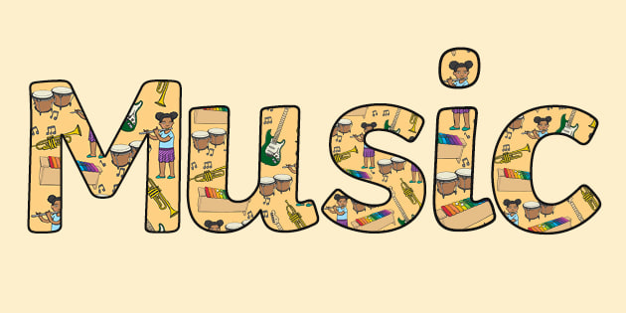
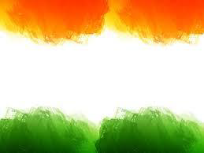
SHRI GURU GOBIND SINGH JI GOVT. COLLEGE,
PAONTA SAHIB, SIRMOUR (H.P)

Slide 2
DR. KIRAN BALA SHARMA
(ASSTT. PROF. MUSIC INSTRUMENTAL) H.O.D.
MR. RAVINDER SHARMA
(ASSTT. PROF. MUSIC VOCAL)

Slide 3

BA 2ND YEAR
COURSE CODE MUSA203TH
Theory of Indian Music, Medieval Granthas & Contribution of Musicians & Musicologists.

Slide 4

झाला

Slide 5
झाला मिजुराब एवं जवा से बजने वाले वायों का पारिभाषिक शब्द है। यह क्रिया बाज अथवा चिकारी के तार पर की जाती है। बाज की तार पर दा तथा चिकारी की तार पर रा यथाः दा रा रा रा (वा बाज, चि चिकारी) आदि बोलों के सुन्दर छंद बजाए जाते है। यह क्रिया द्रुत लय में तालबद्ध होती है। ताल के विभागानुसार झाले में बोलों के अनेकों सुन्दर छंद बजाए जाते हैं।
झाले में दाहिने हाथ की तैयारी दिखती है। झाला दो प्रकार का होता है (1) सुलट झाला (2) उलटा झाला सुलट झाले में प्रहार पहले बाज की तार पर किया जाता है उसके पश्चात चिकारी के तार पर उदाहरणार्थ दा रा रा रा । उलट झाला सुलट झाले के एकदम विपरीत बजाया जाता है।
इसमें पहले चिकारी पर प्रहार किया जाता है। उसके पश्चात् बाज की तार पर उदाहरणार्थ रा दा रा रा इन बोलों से अनेकों सुन्दर छन्दों का निर्माण किया जा सकता है। सुलट झाले में दारारारा, दारारा, दारारा दारारा दारा, दारा द्वारा दारारारा, आदि छन्द तीन ताल में बजाए जाते हैं। ताल रूपक के छन्द इस प्रकार होंगे- दारा दारारा दारा, दारारा दारा दारा आदि।

